Slide 1
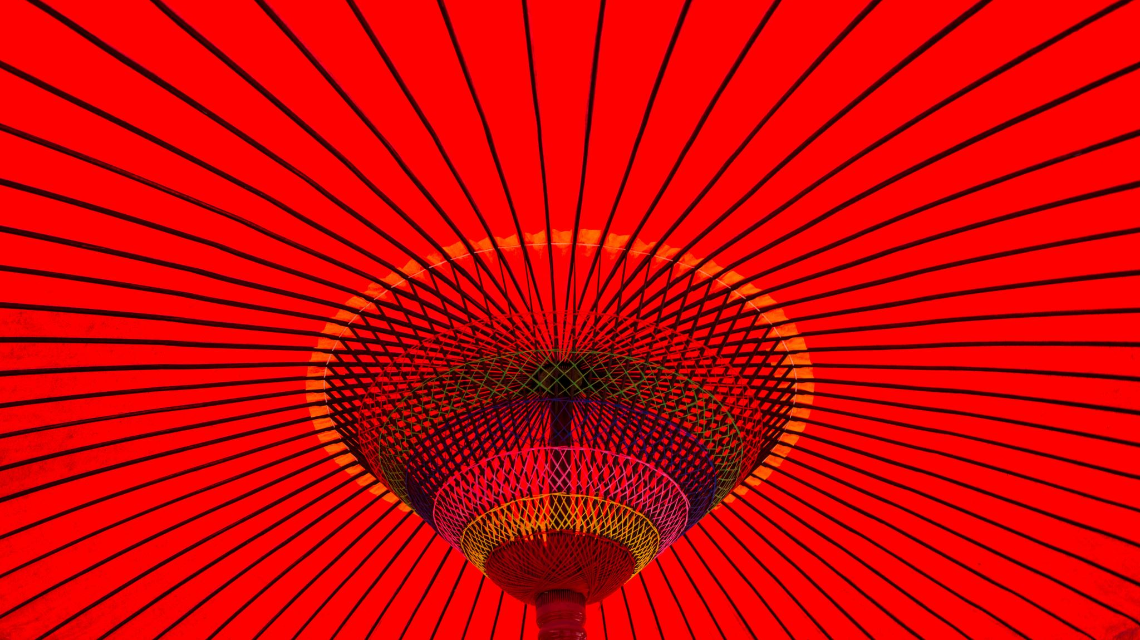
ERASMUS + in Japan
Vanessa Dumke
Erz22-1

Slide 2
Inhaltsverzeichnis
1. Allgemeine Infos
2. Unterkunft
3. Einrichtung
4. Unterschied zur deutschen Kita
5. Die Sprache
6. Meine Freizeit
7. Abschluss

Slide 3
1. Allgemeine Infos
Praktikum:
Zeitraum: 18.03.2024 – 12.04.2024
Ort: Tokyo, Japan
Einrichtung: PAL International School (Hiroo Station)
Flug:
Von Berlin 2h nach Helsinki, 13h nach Tokyo und das Gleiche zurück
Ca. 1600€
Unterkunft:
In Ginza-Tsukiji (sehr teurer Bereich, aber nah an meiner Praktikumseinrichtung)
Ca. 1700€

Slide 4
2. Unterkunft
Größe: 25.34 m²
Die Größe war für eine Person ausreichend und es ist für Tokyo-Standards schon sehr geräumig.

Slide 5
3. Einrichtung – PAL International School
Es wird ein dreistöckiges Einfamilienhaus mit einem offenen Dachbalkon verwendet.
Sie befindet sich in einem gehobenen, kosmopolitischen Wohnviertel mit Blick auf Roppongi Hills.
Die Leitung ist noch dabei in der Einrichtung das Umfeld der Kinder zu gestalten, dadurch fehlen Spielsachen, die normalerweise in einer Kita sind (z.B. Spielküche).
Öffnungszeit: 7.30 – 19Uhr
Kapazität: bis zu 41 Kinder
Durchschnittliche Anzahl der anwesenden Kinder in der Einrichtung: 12
Alter der Kinder: 0 – 7 Jahre (für die Älteren: Betreuung ab ca. 14 Uhr nach der Schule)
Sprachen: Englisch und Japanisch

Slide 6
Layout der Einrichtung

Slide 7
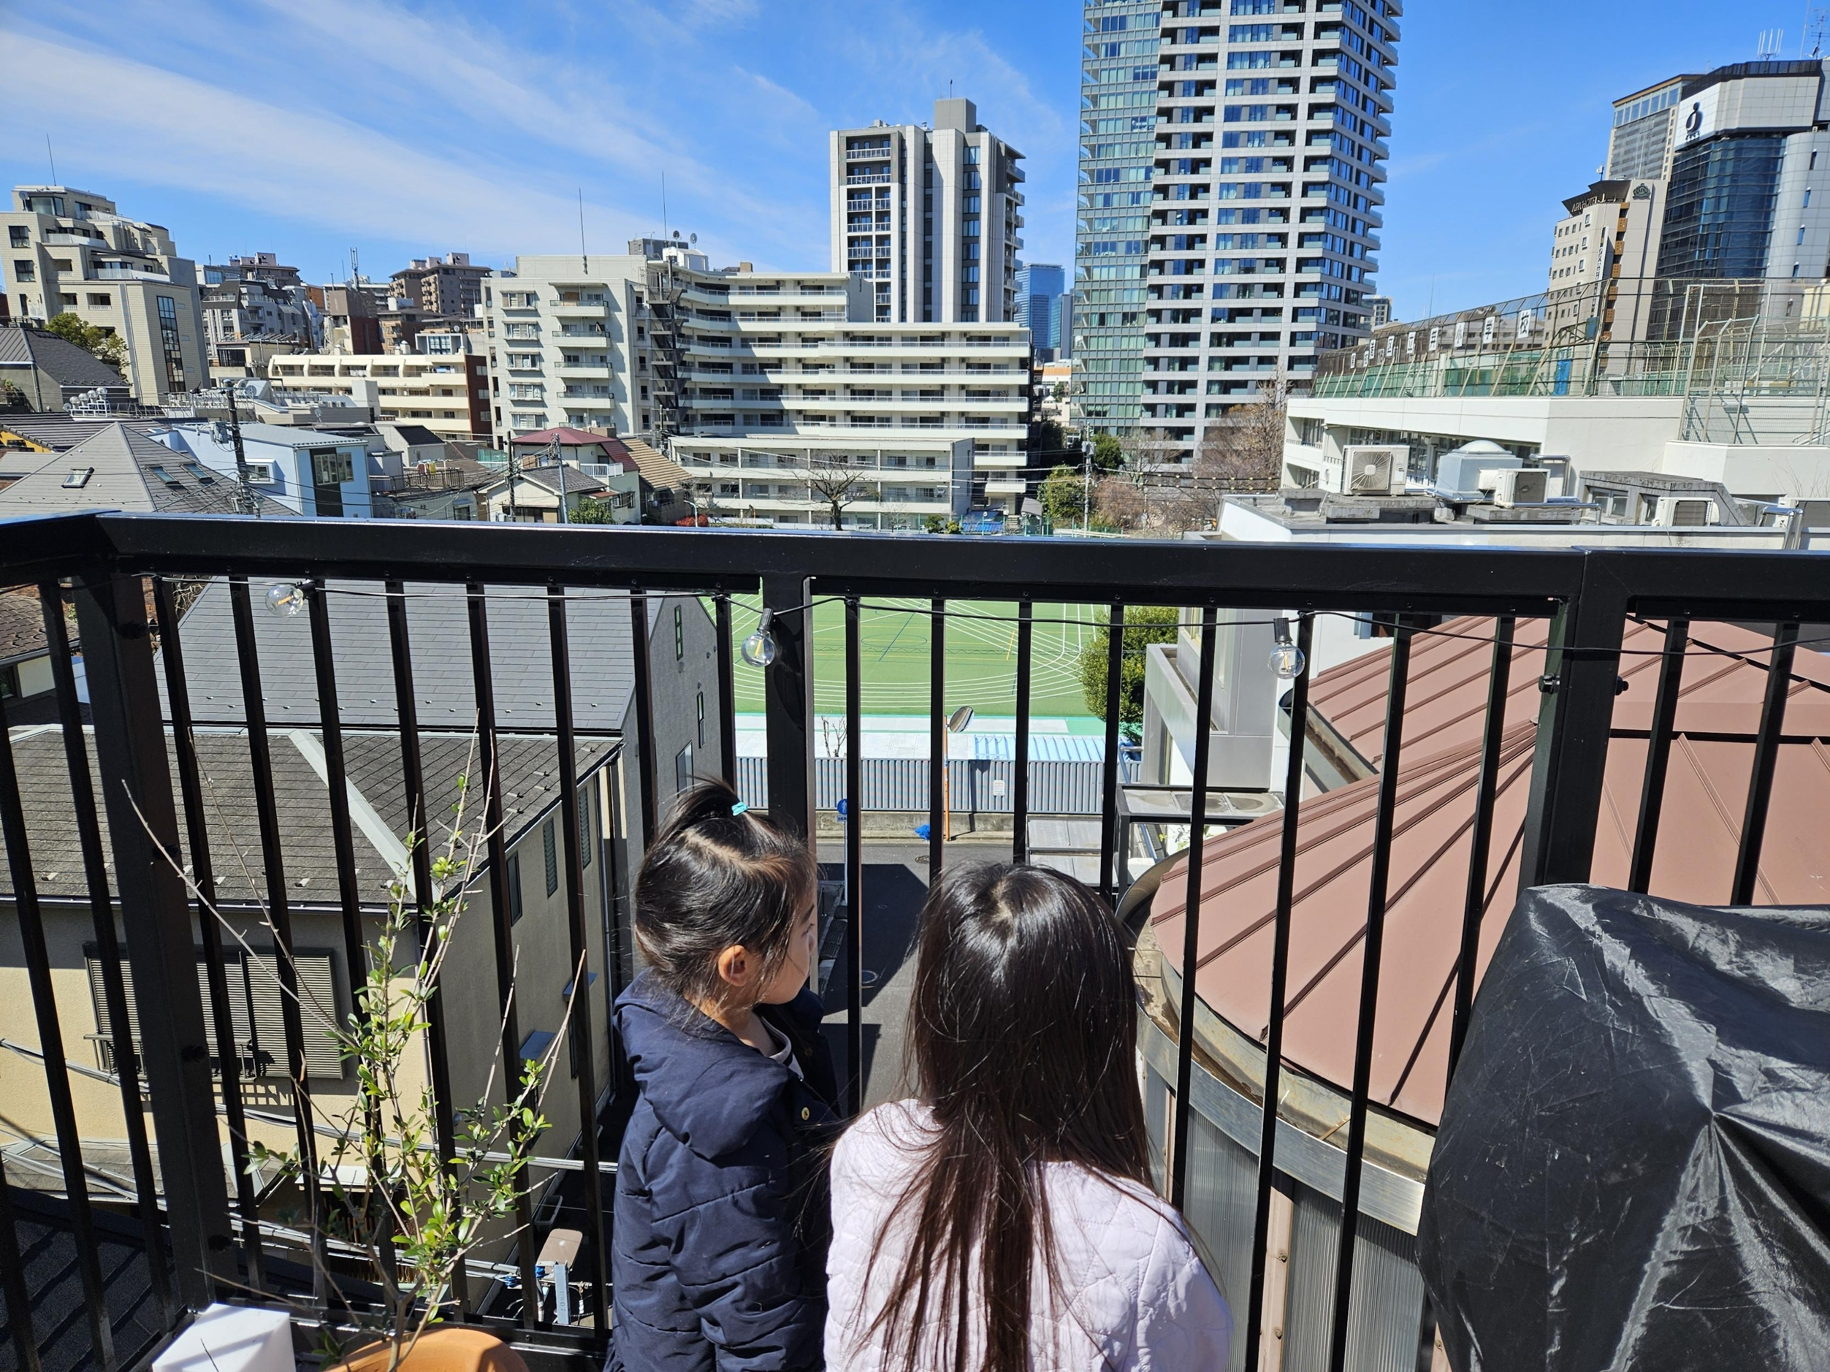
Roppongi Hills

Slide 8
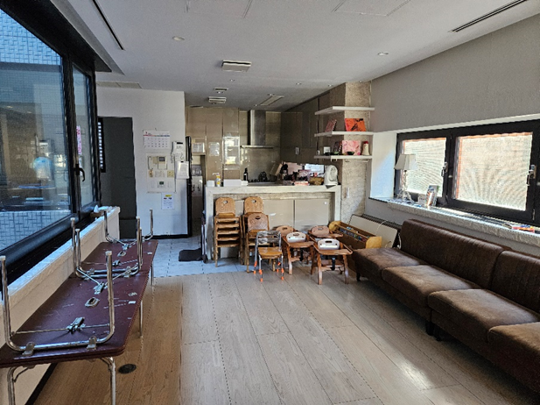
Spielbereich und Essenraum/Küche

Slide 9
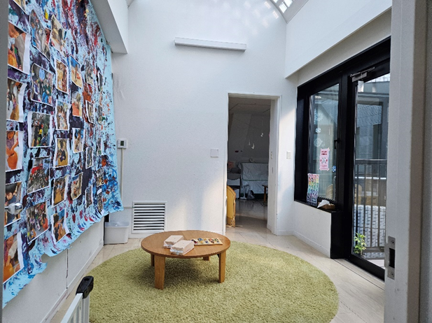
Schlafraum und Flur zum Kreativraum

Slide 10
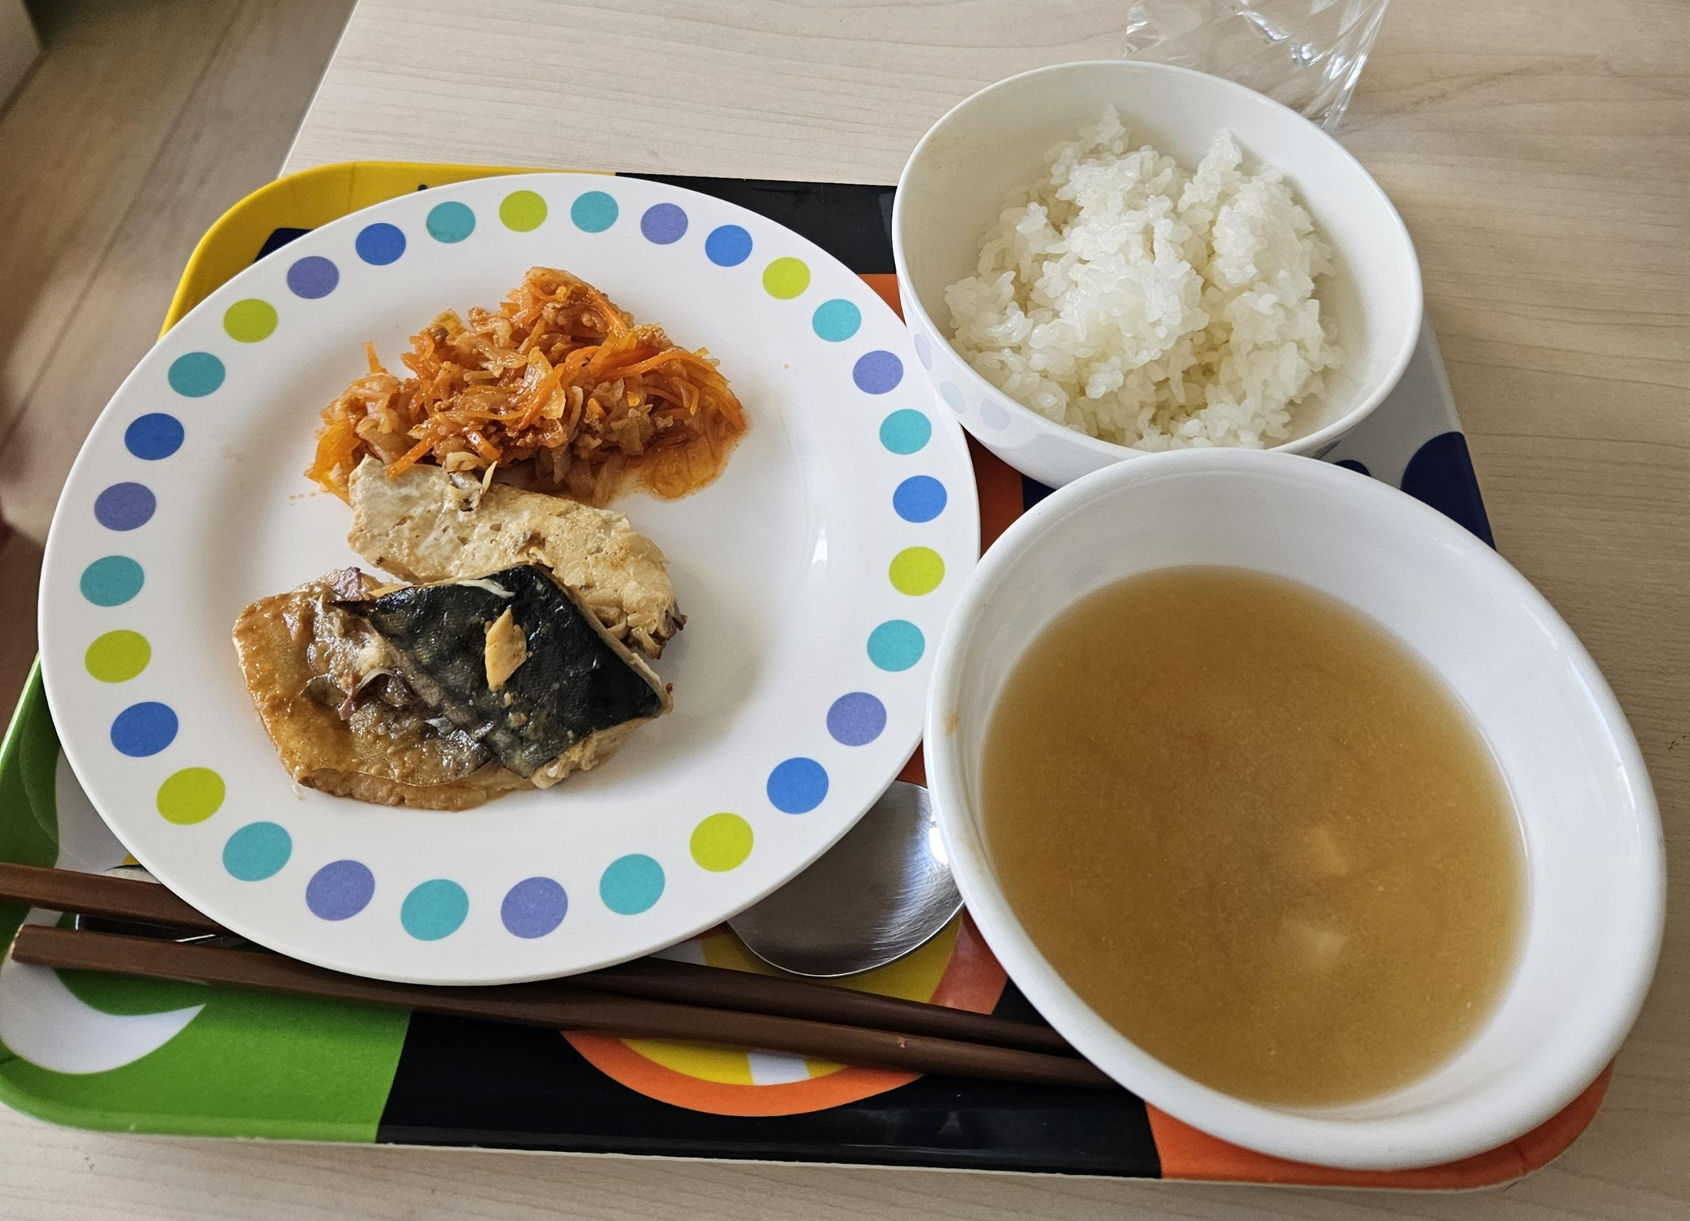
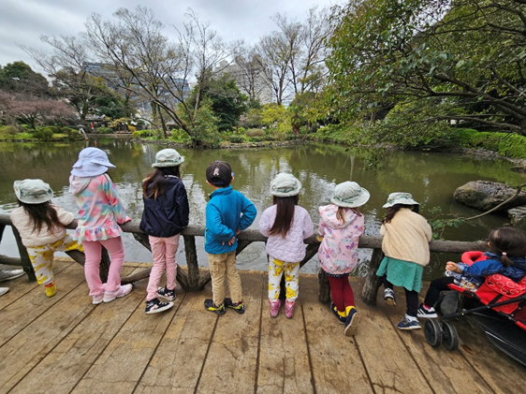
4. Unterschied zur deutschen Kita
Das Essen – täglich Reis, Fleisch oder Fisch, eine Gemüsebeilage und eine Suppe
Die Einrichtung hat kein Außengelände und somit keinen Spielplatz für die Kinder, deswegen geht man täglich in die nahegelegenen Parks.
Man misst die Temperatur der Kinder, wenn sie ankommen, eingeschlafen sind und wieder aufstehen.

Slide 11
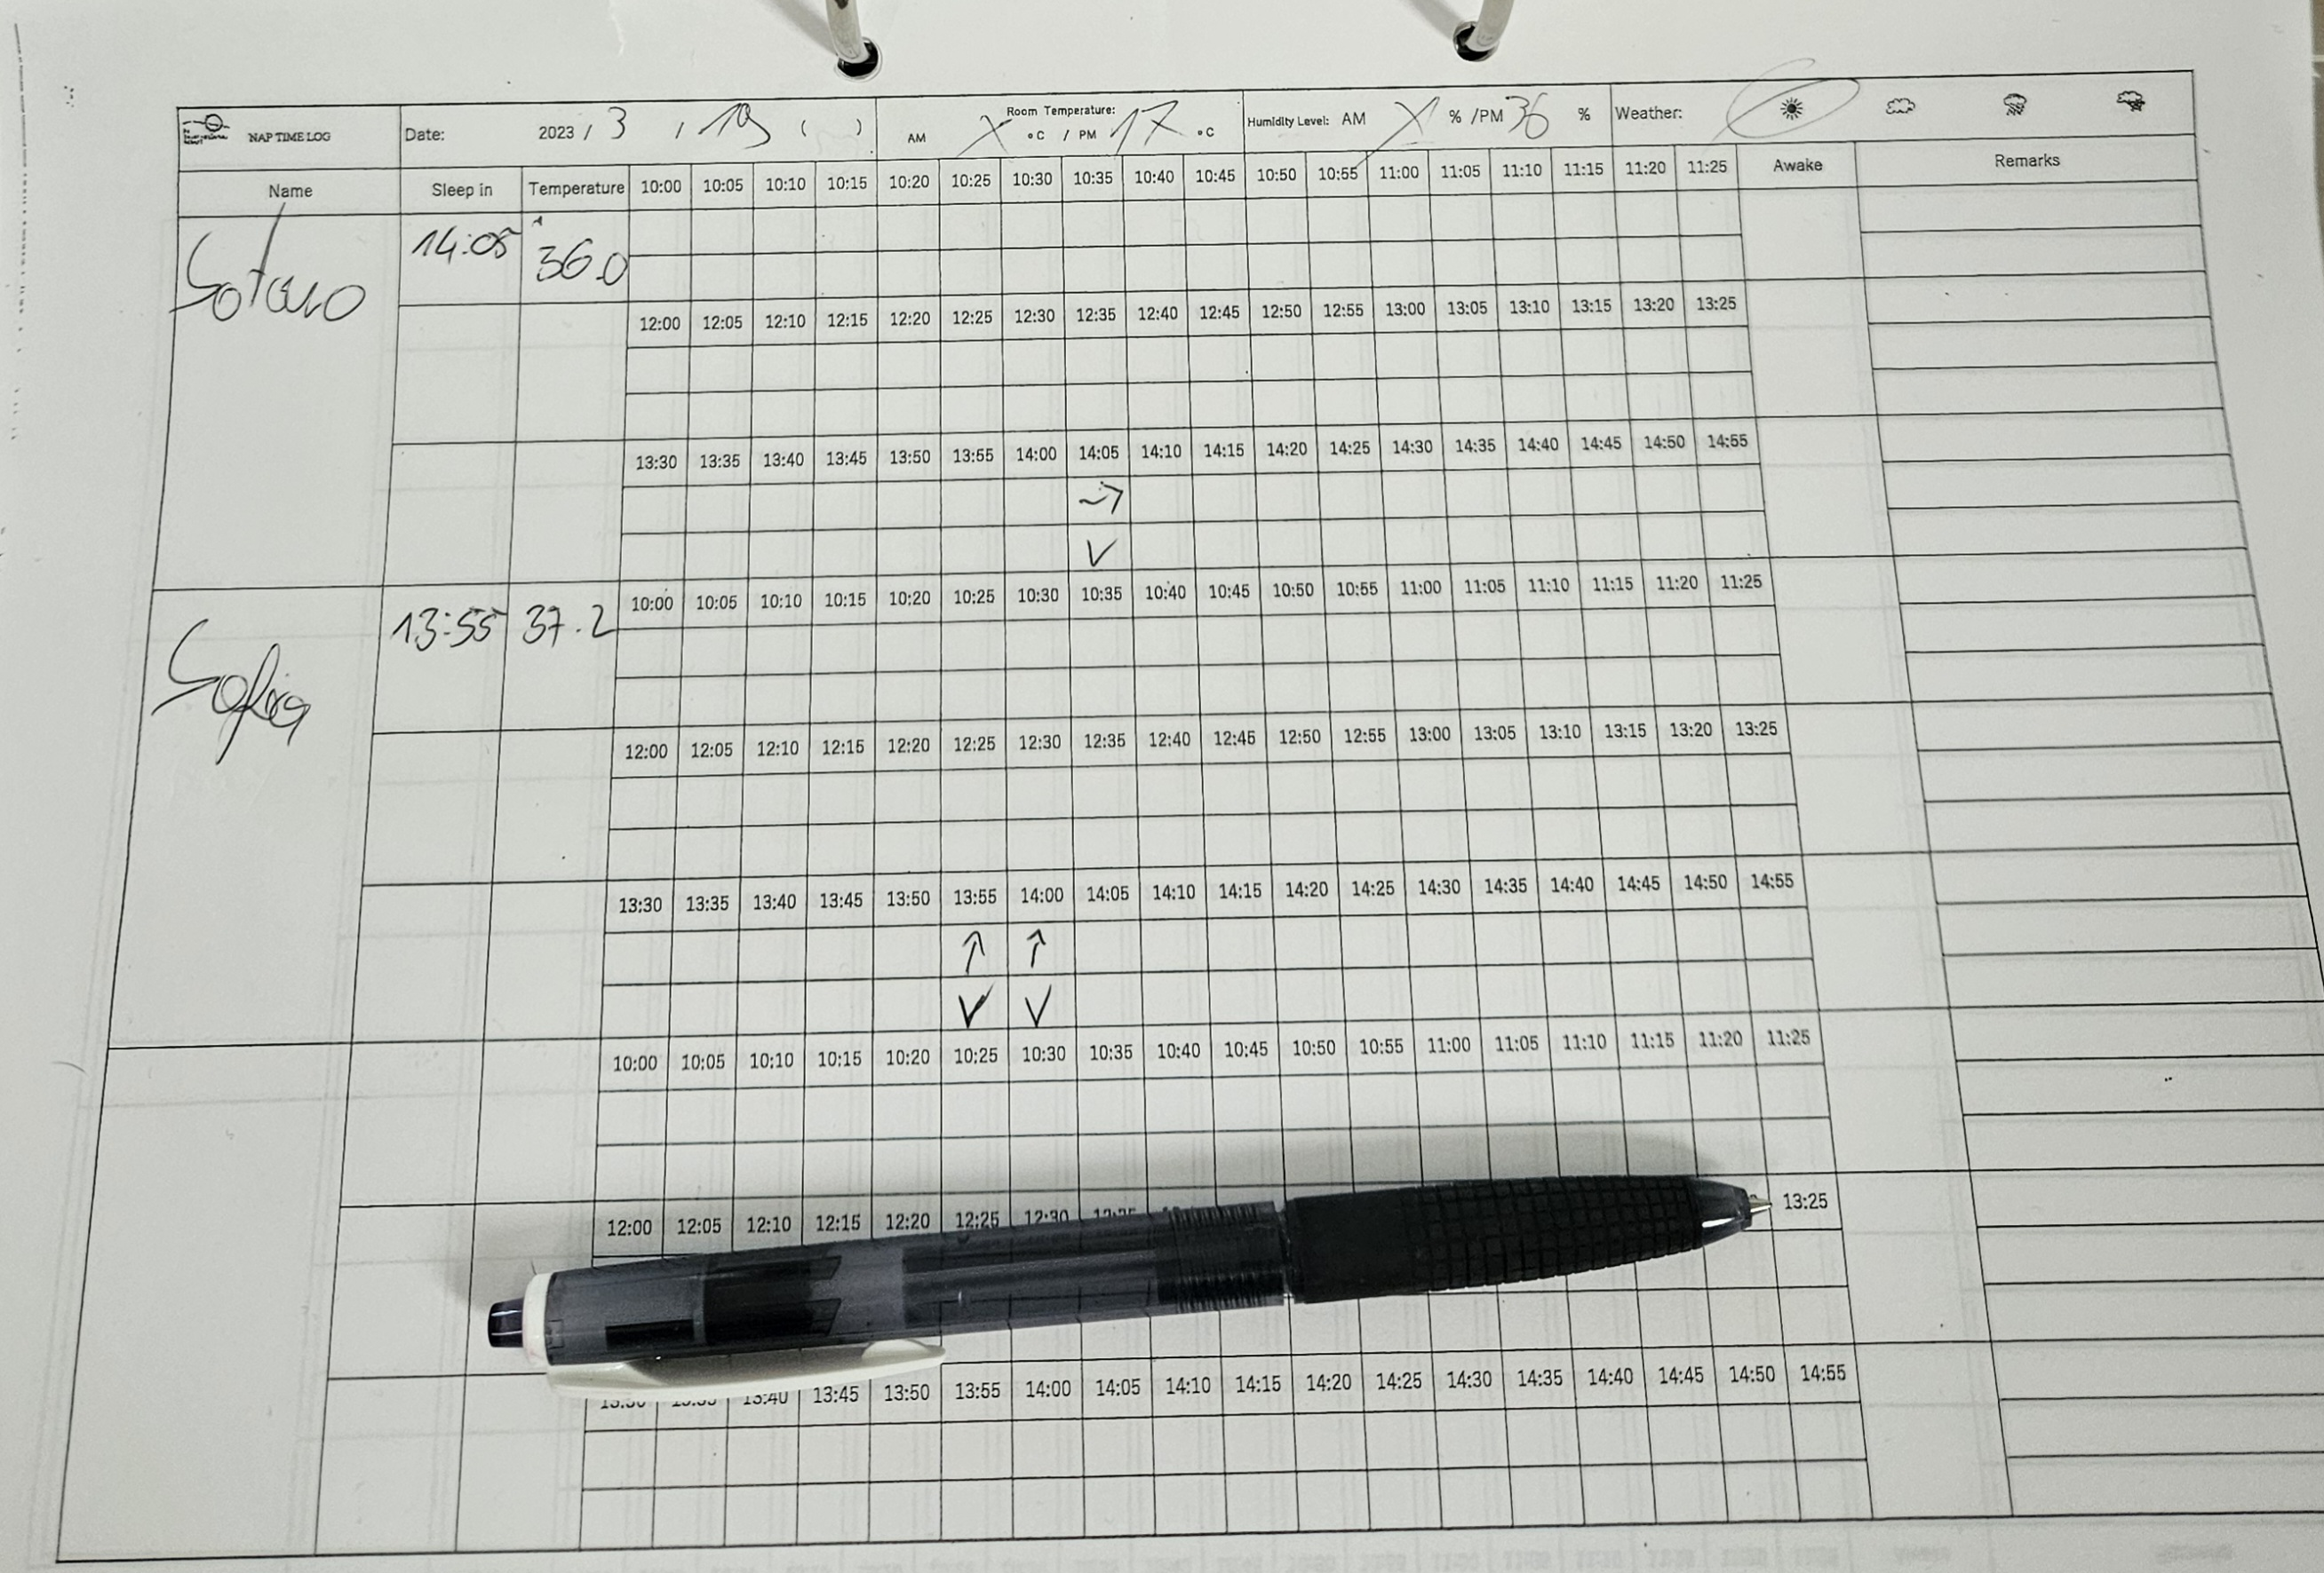
Man führt während der Schlafenszeit der Kinder ein Protokoll, wo man alle 5 Minuten die Schlafposition der Kinder einträgt. (auf dem Rücken↑, auf der Seite→, auf dem Bauch↓)
Die Kinder dürfen nicht auf dem Bauch liegen. →Schutzmaßnahme vor dem plötzlichen Kindestod
Ebenfalls trägt man in das Protokoll die Raumfeuchtigkeit, die Raumtemperatur und das Wetter ein.

Slide 12
5. Die Sprache
Man kommt vor allem in Tokyo gut nur mit Englisch zurecht, aber es wäre besser, wenn man ein paar Basics kann.
Nicht jeder spricht gleich mit einem auf Englisch und viele trauen sich nicht englisch zu sprechen.
Beispiel: In Supermärkten fragen die Kassierer grundsätzlich auf Japanisch, ob man eine Tüte haben möchte oder wie man bezahlen will.

Slide 13
6. Meine Freizeit
Ich war jeden Tag die Gegend erkunden.
Durchschnittliche Schrittanzahl am Wochenende waren 20.000 Schritte.
Ich habe mich jedes Wochenende mit Freundinnen getroffen.
Gesprochen habe ich in meiner Freizeit Englisch und Japanisch.
Im Großen und Ganzen: viel Sightseeing

Slide 14
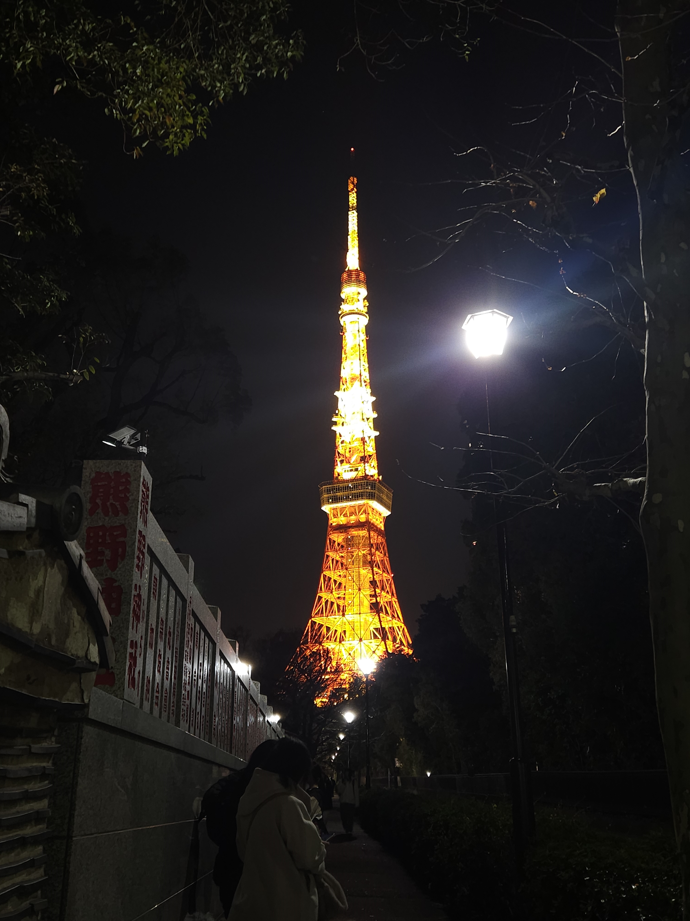
Tokyo Tower

Slide 15
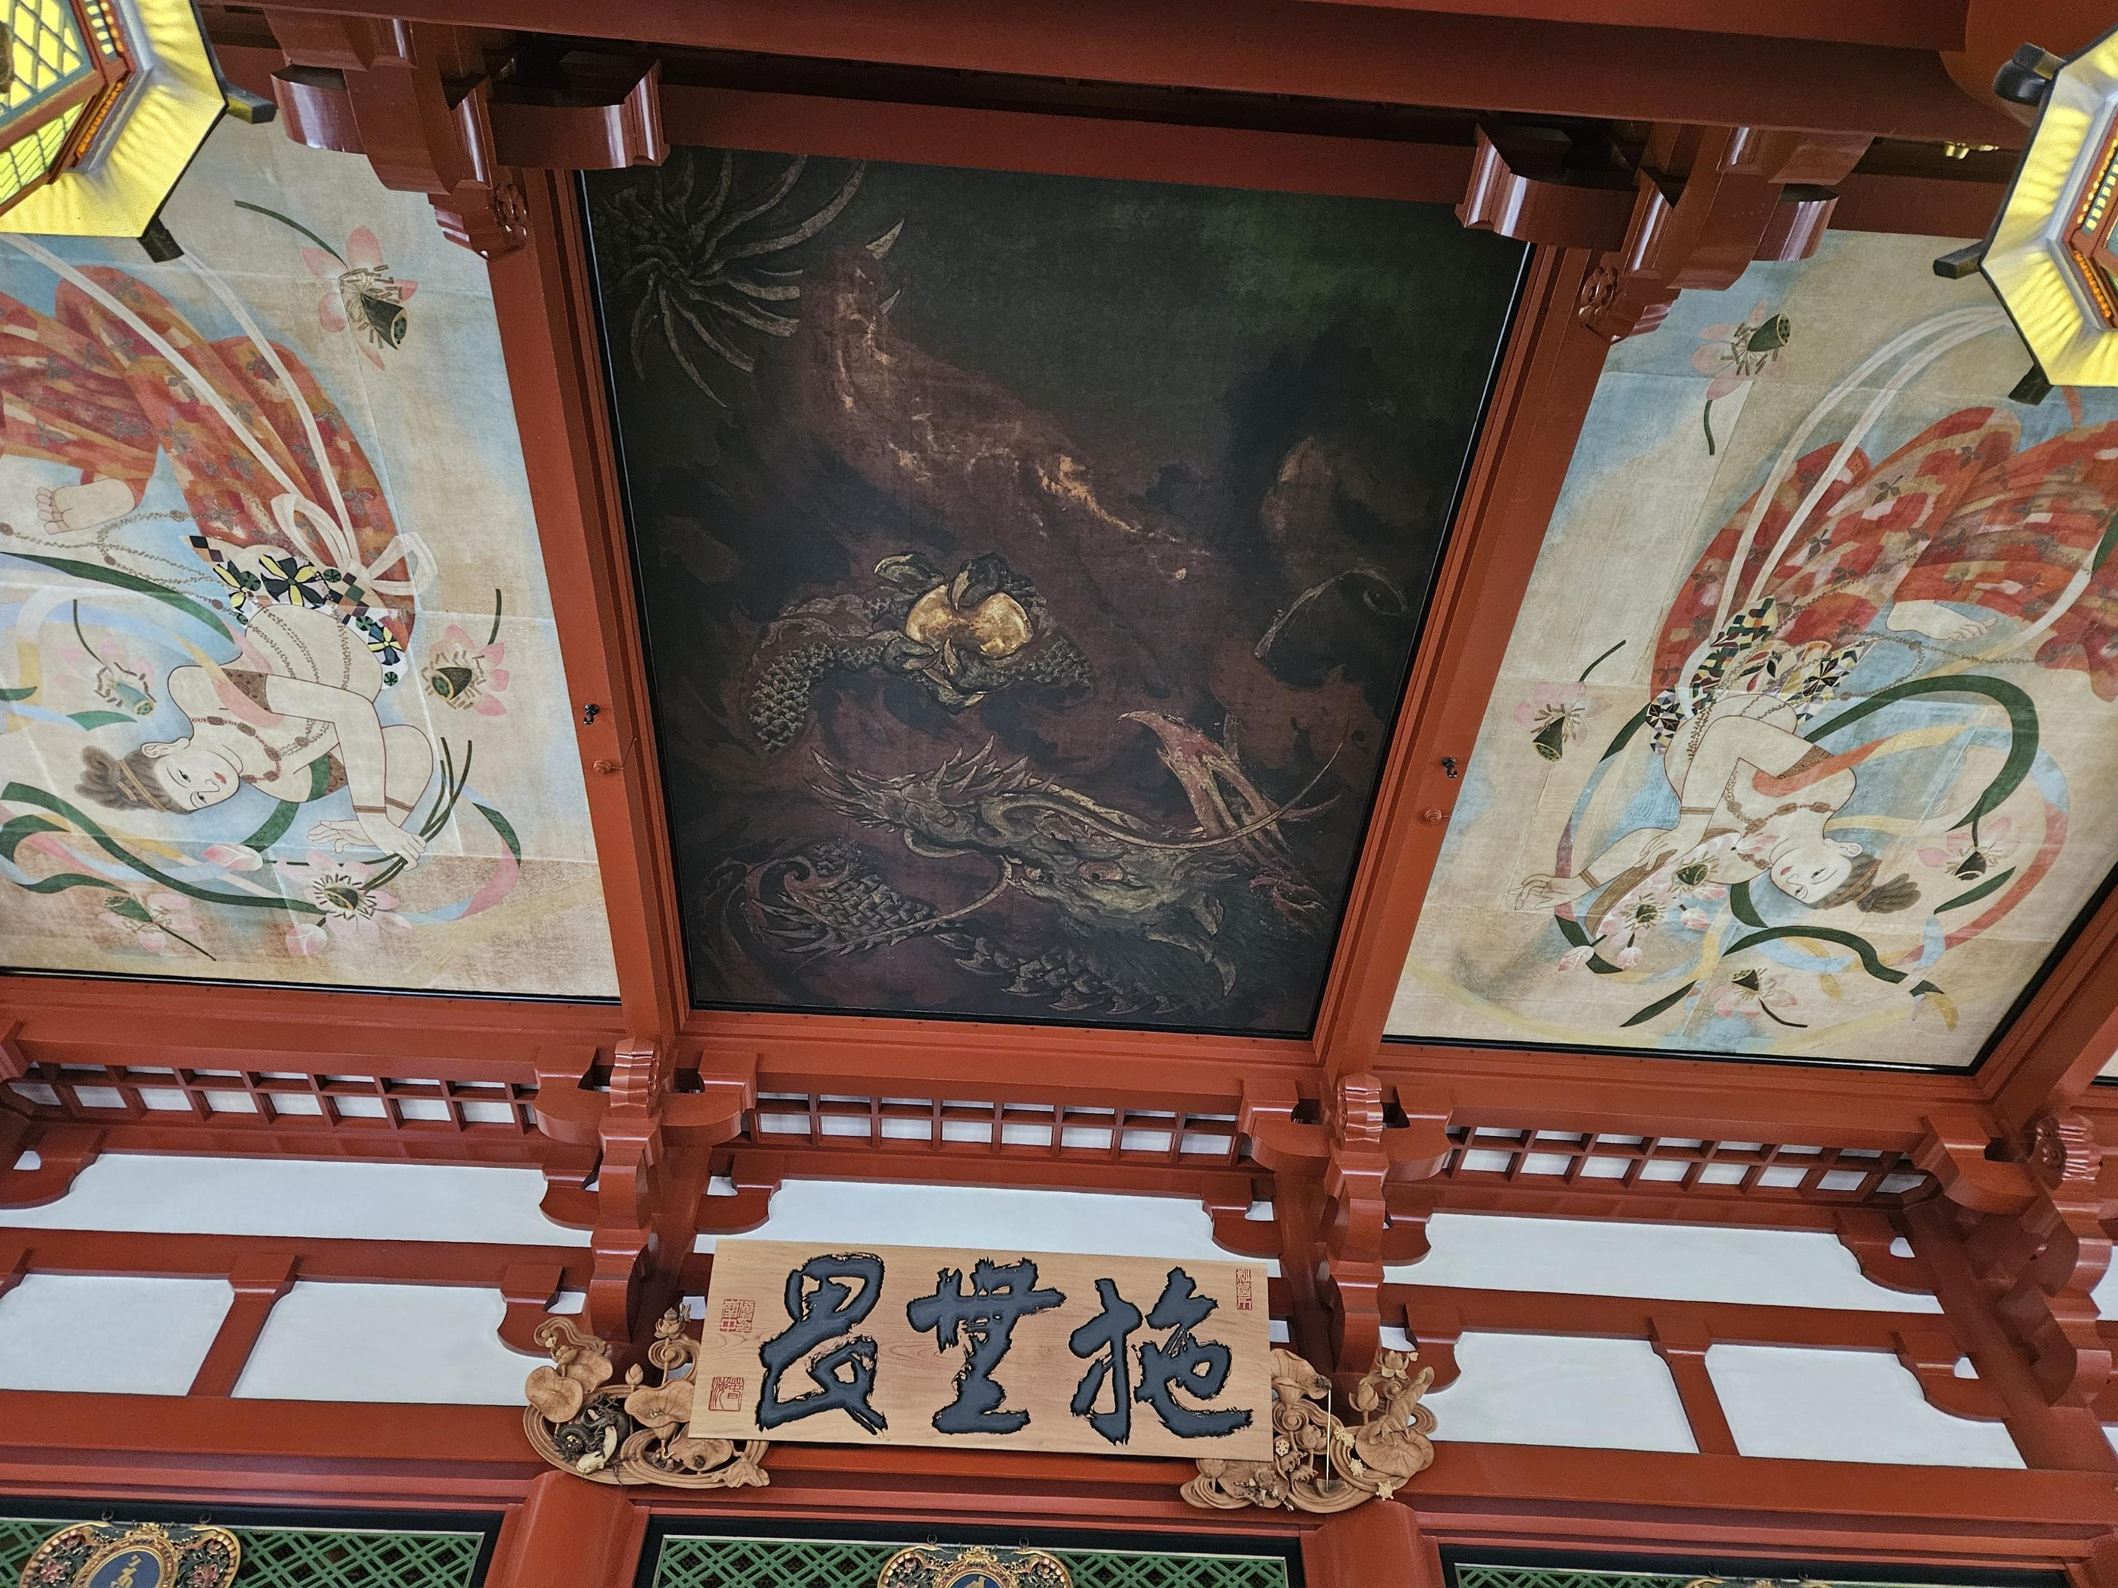
Asakusa – Tempel Senso-ji

Slide 16
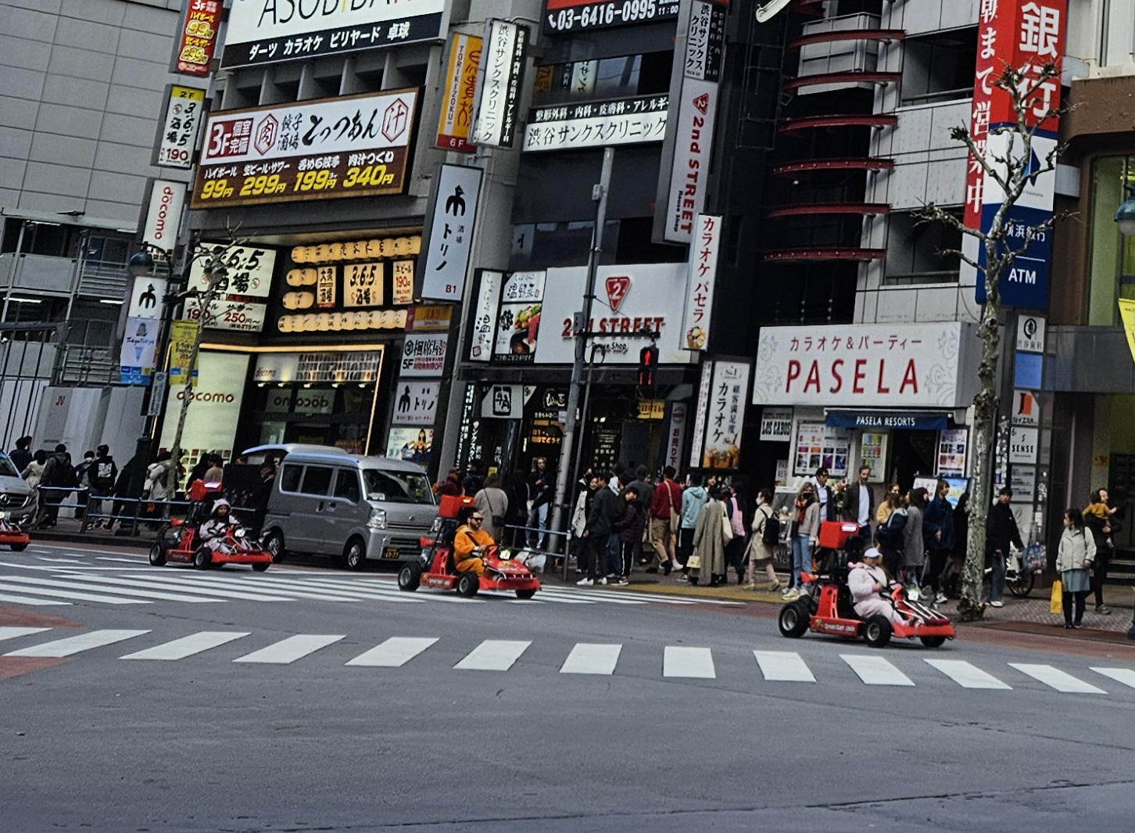
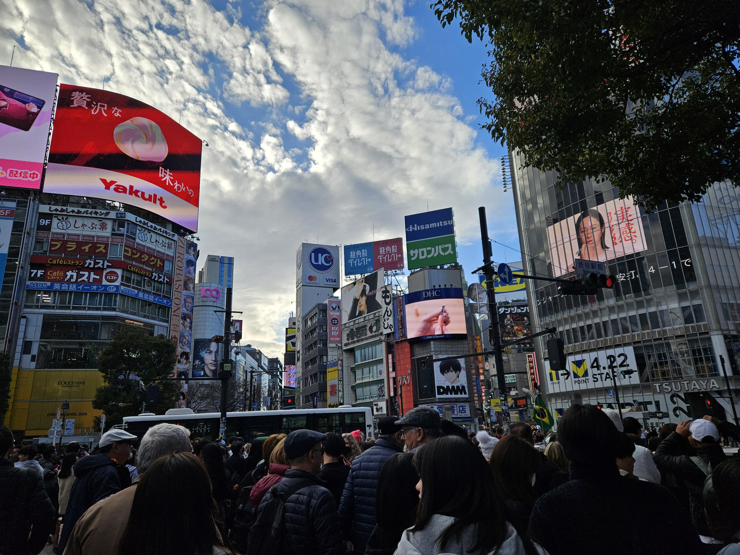
Shibuya
Shibuya Crossing: Die Kreuzung mit ca. 2500 gleichzeitig die Straße überquerenden Personen
Leute, die im echten Leben „Mario Kart“ fahren

Slide 17
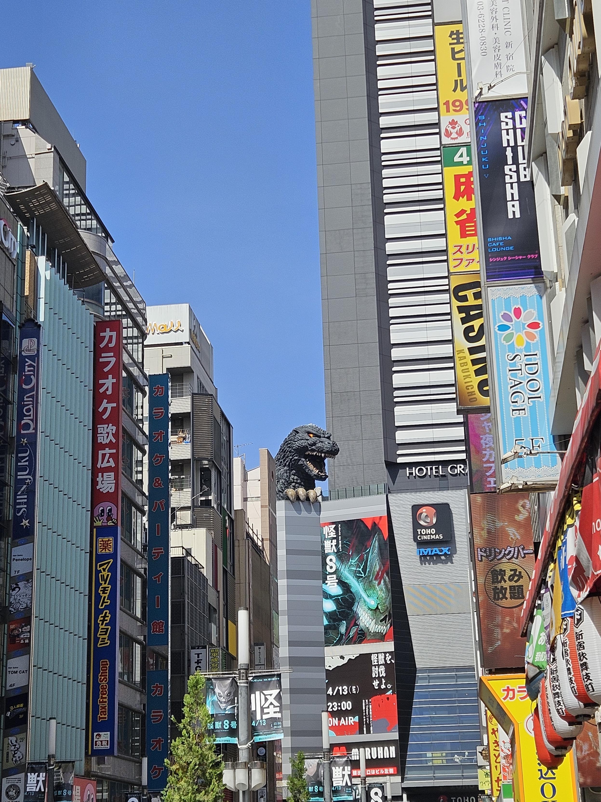
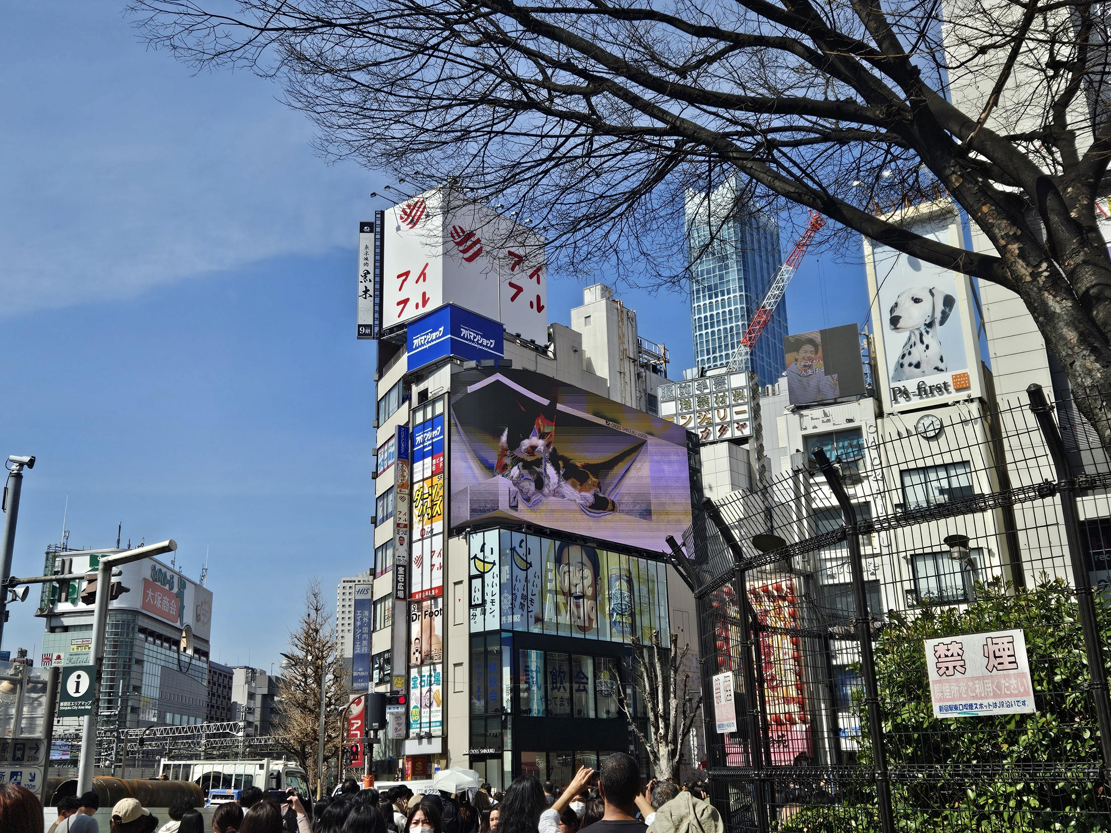
Shinjuku
Godzilla
3D-Screen mit einer großen Katze

Slide 18
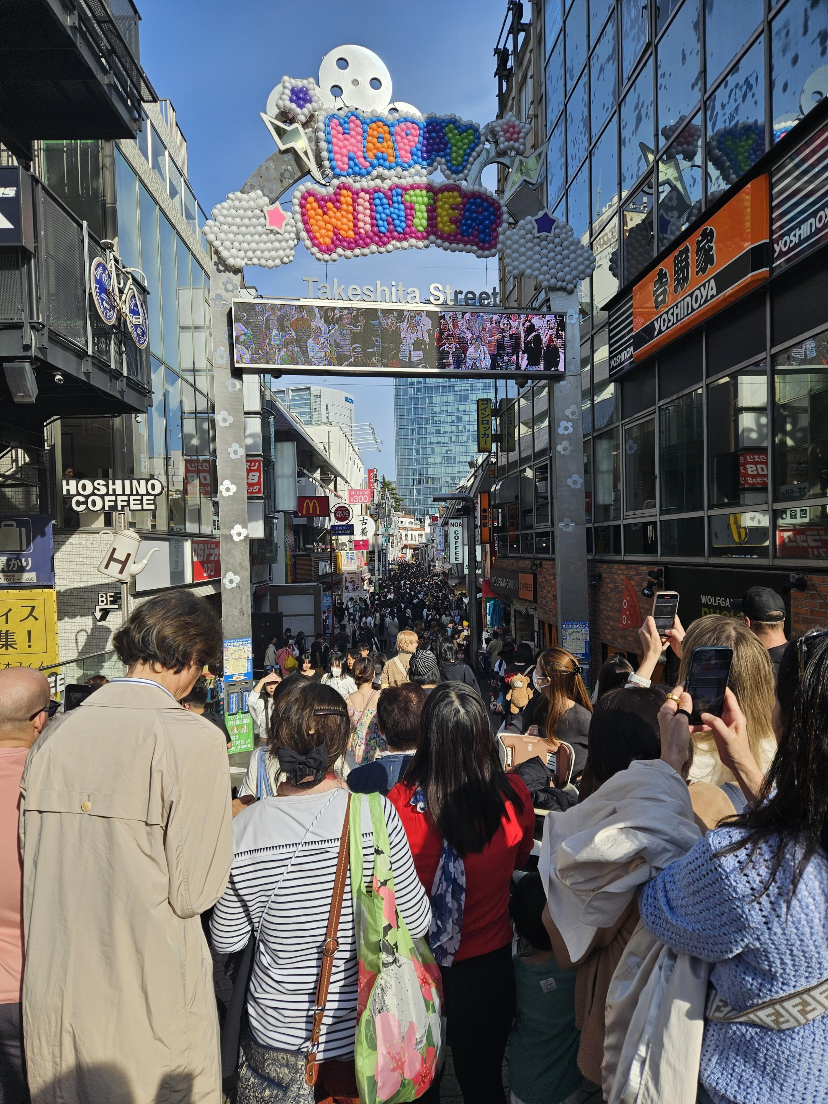
Takeshita Street in Harajuku
Viele Läden zum Shoppen und Läden zum Essen
Dort waren sehr viele Menschen und dadurch war es auch relativ eng. Man kam nur langsam vorwärts.
Mich persönlich hat es nicht wirklich gestört, da auch nicht gedrängelt wurde.

Slide 19
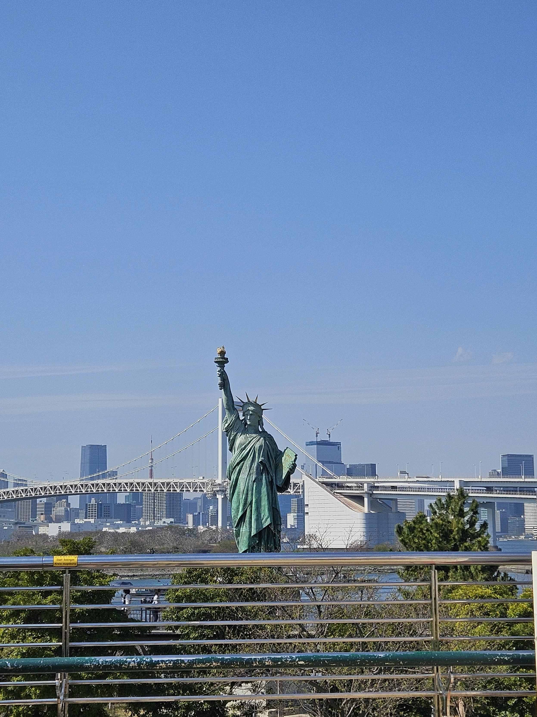
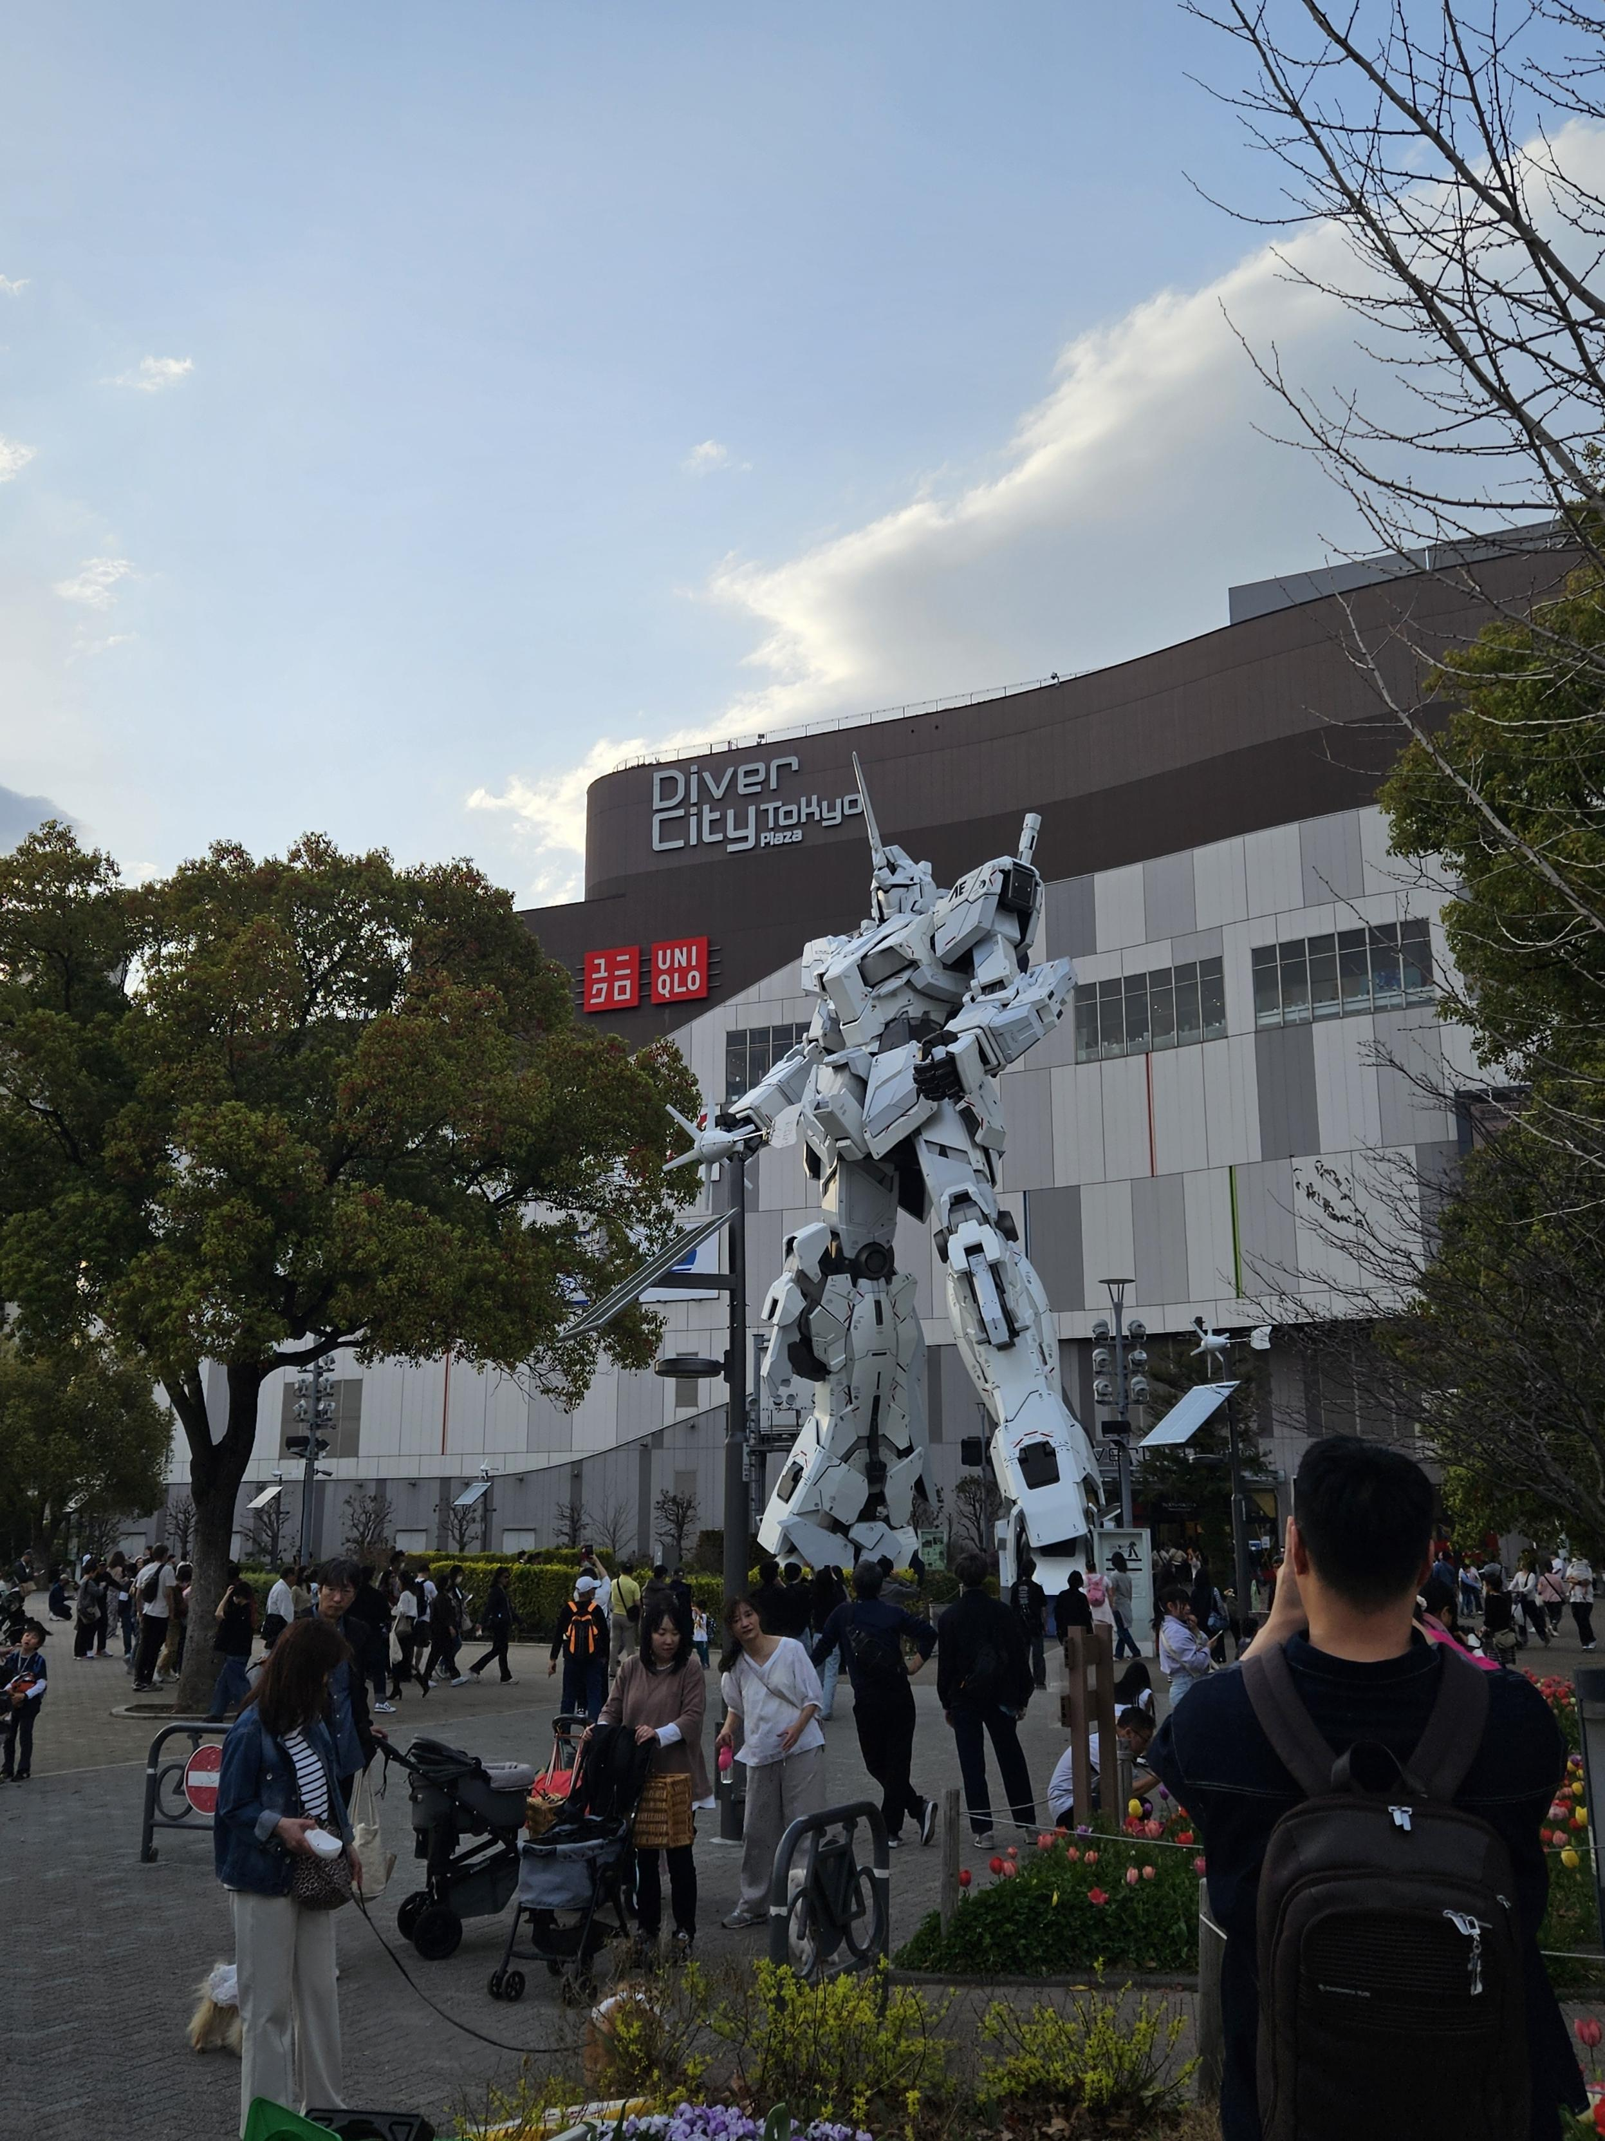
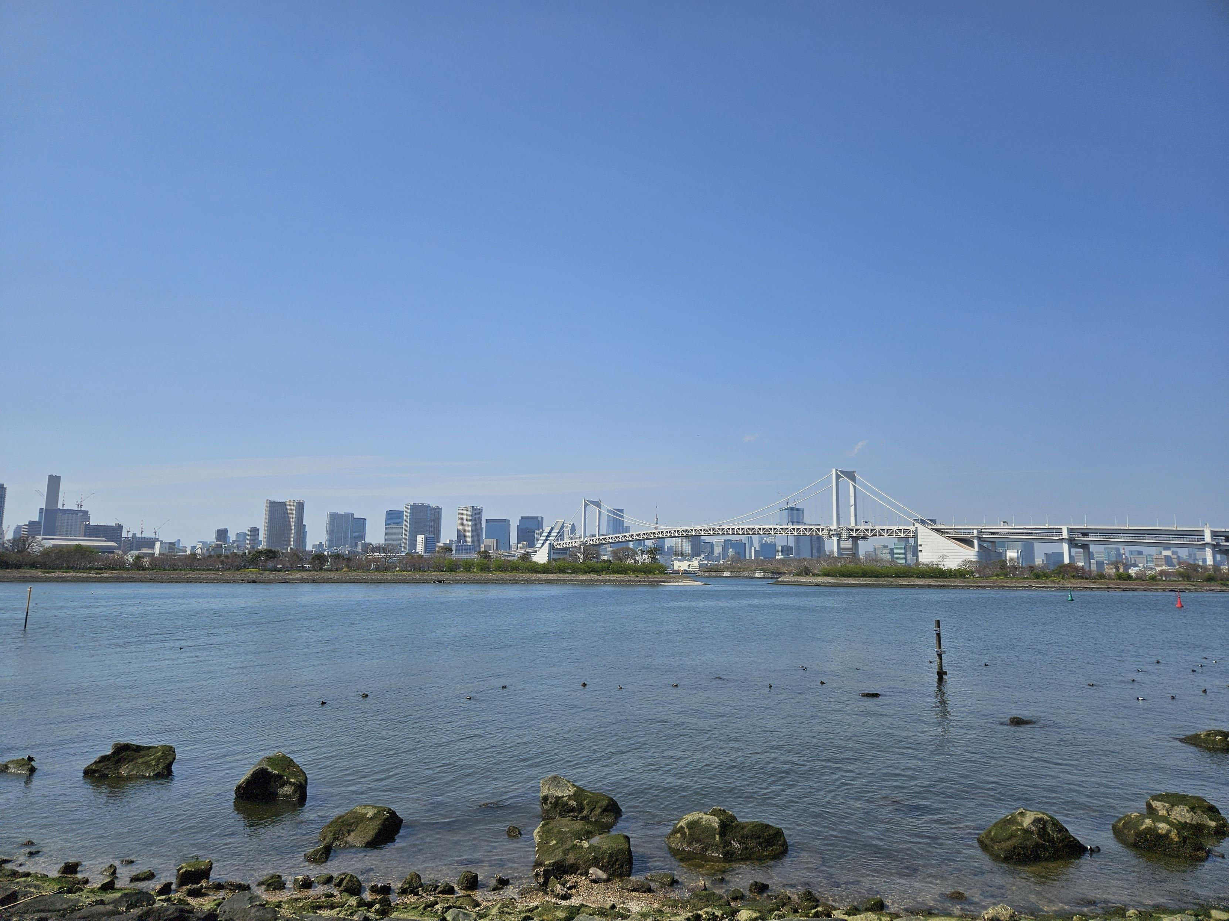
Odaiba (künstliche Insel)
Freiheitsstatue Roboter (Gundam) Sicht auf Tokyo

Slide 20
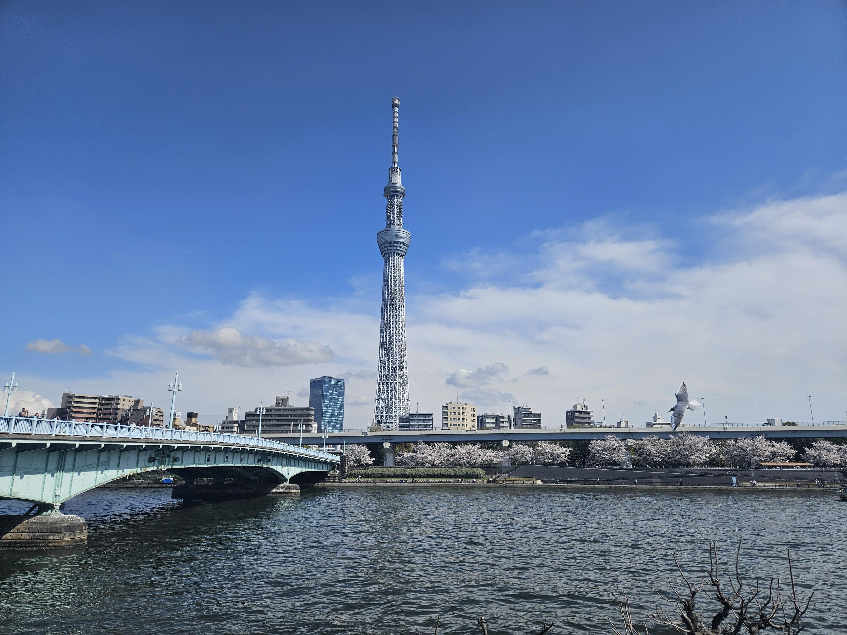
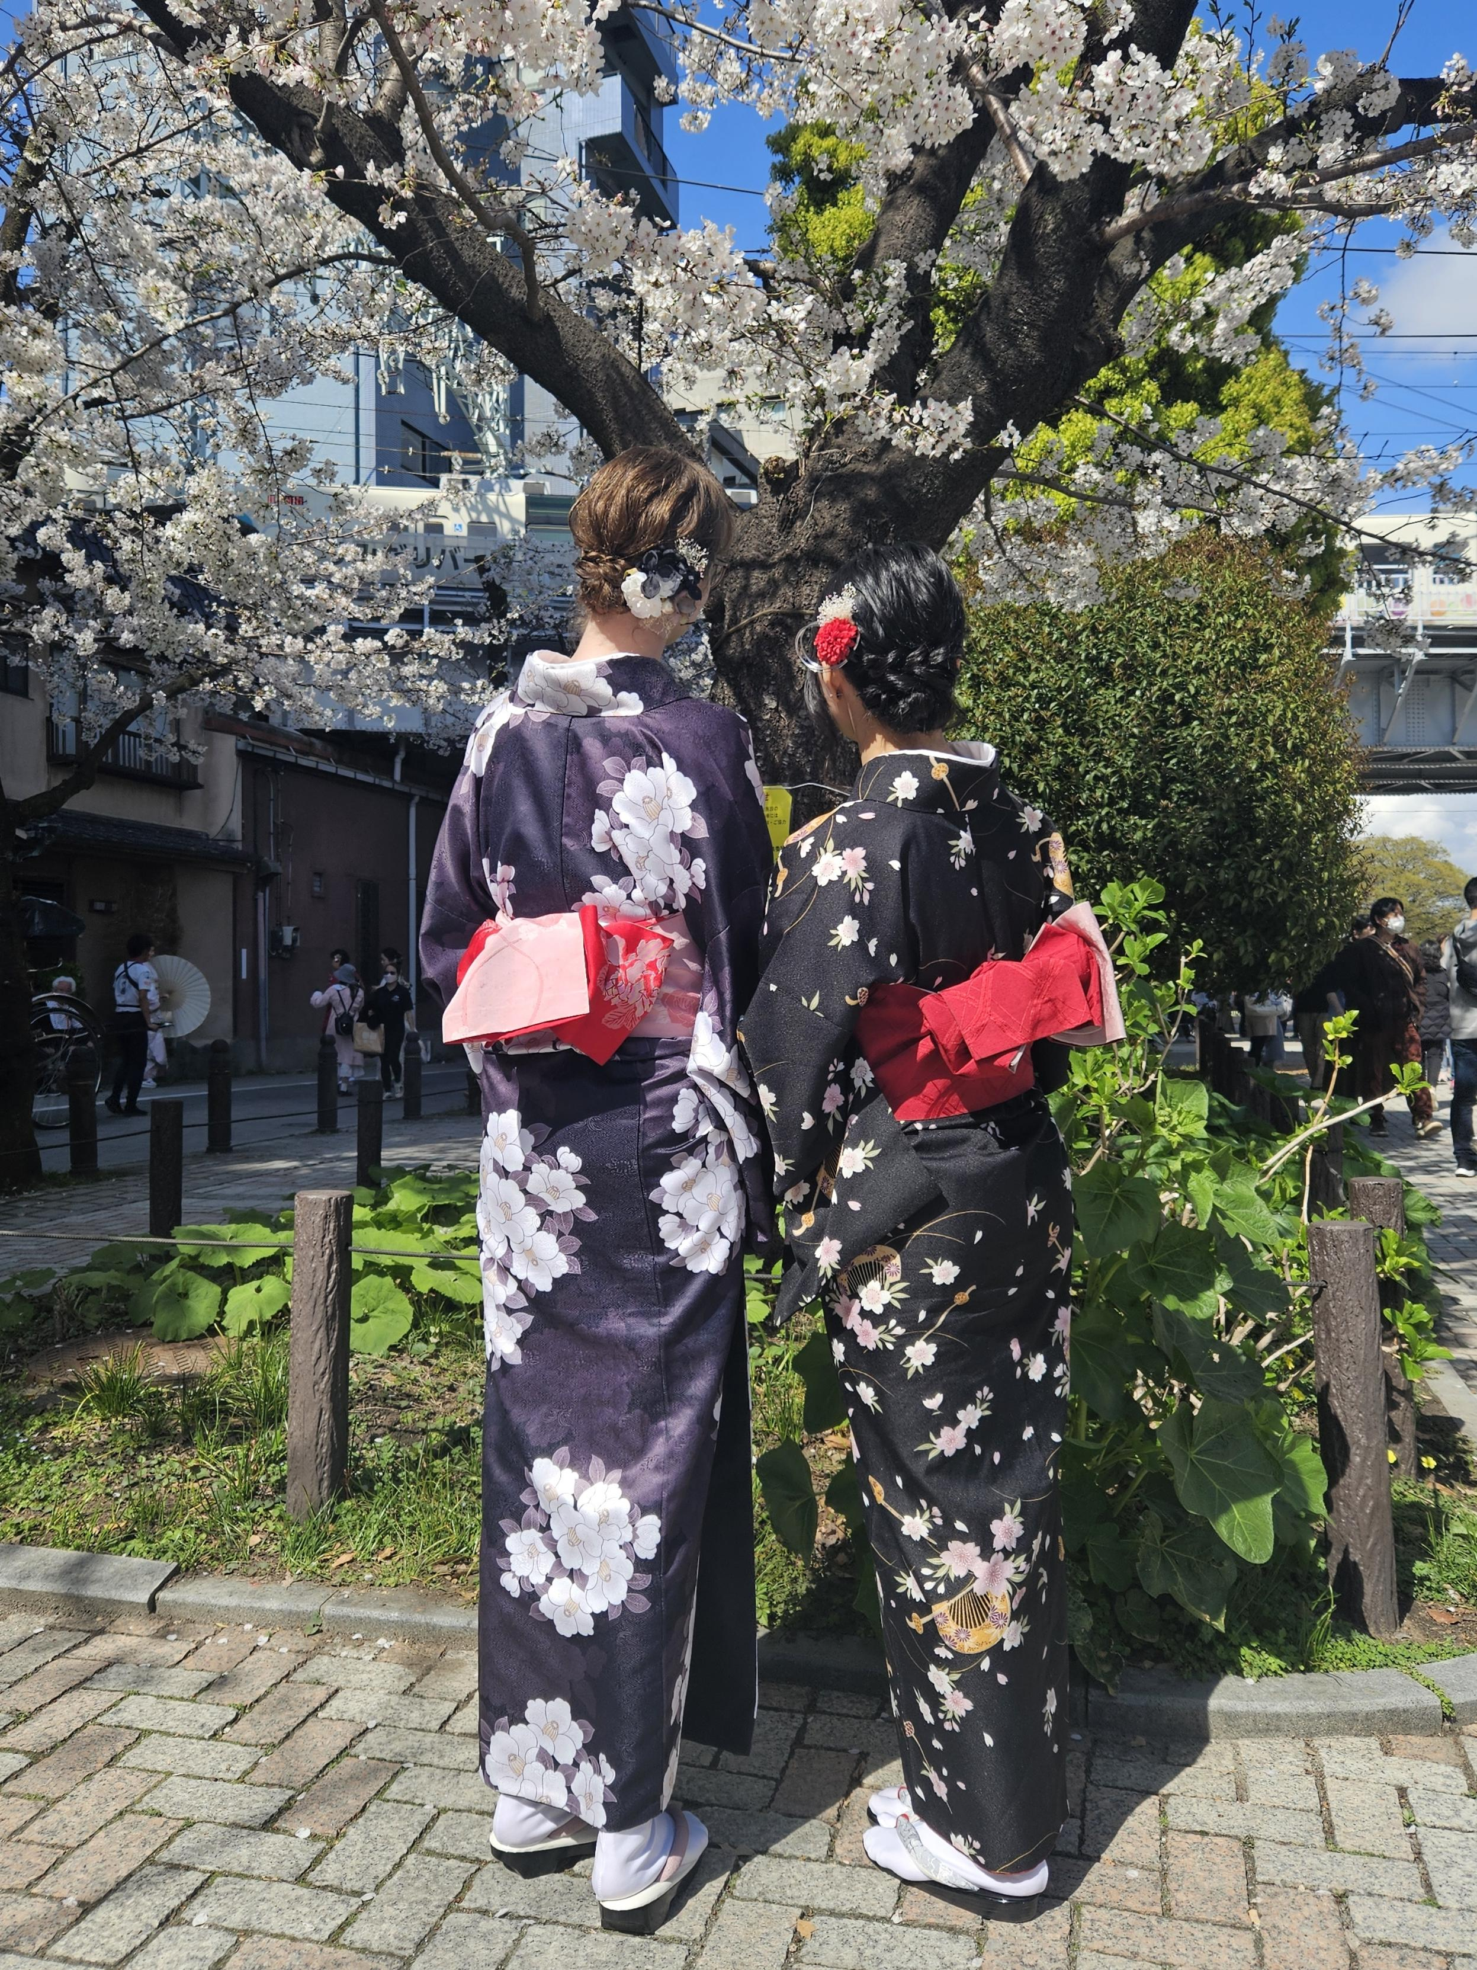
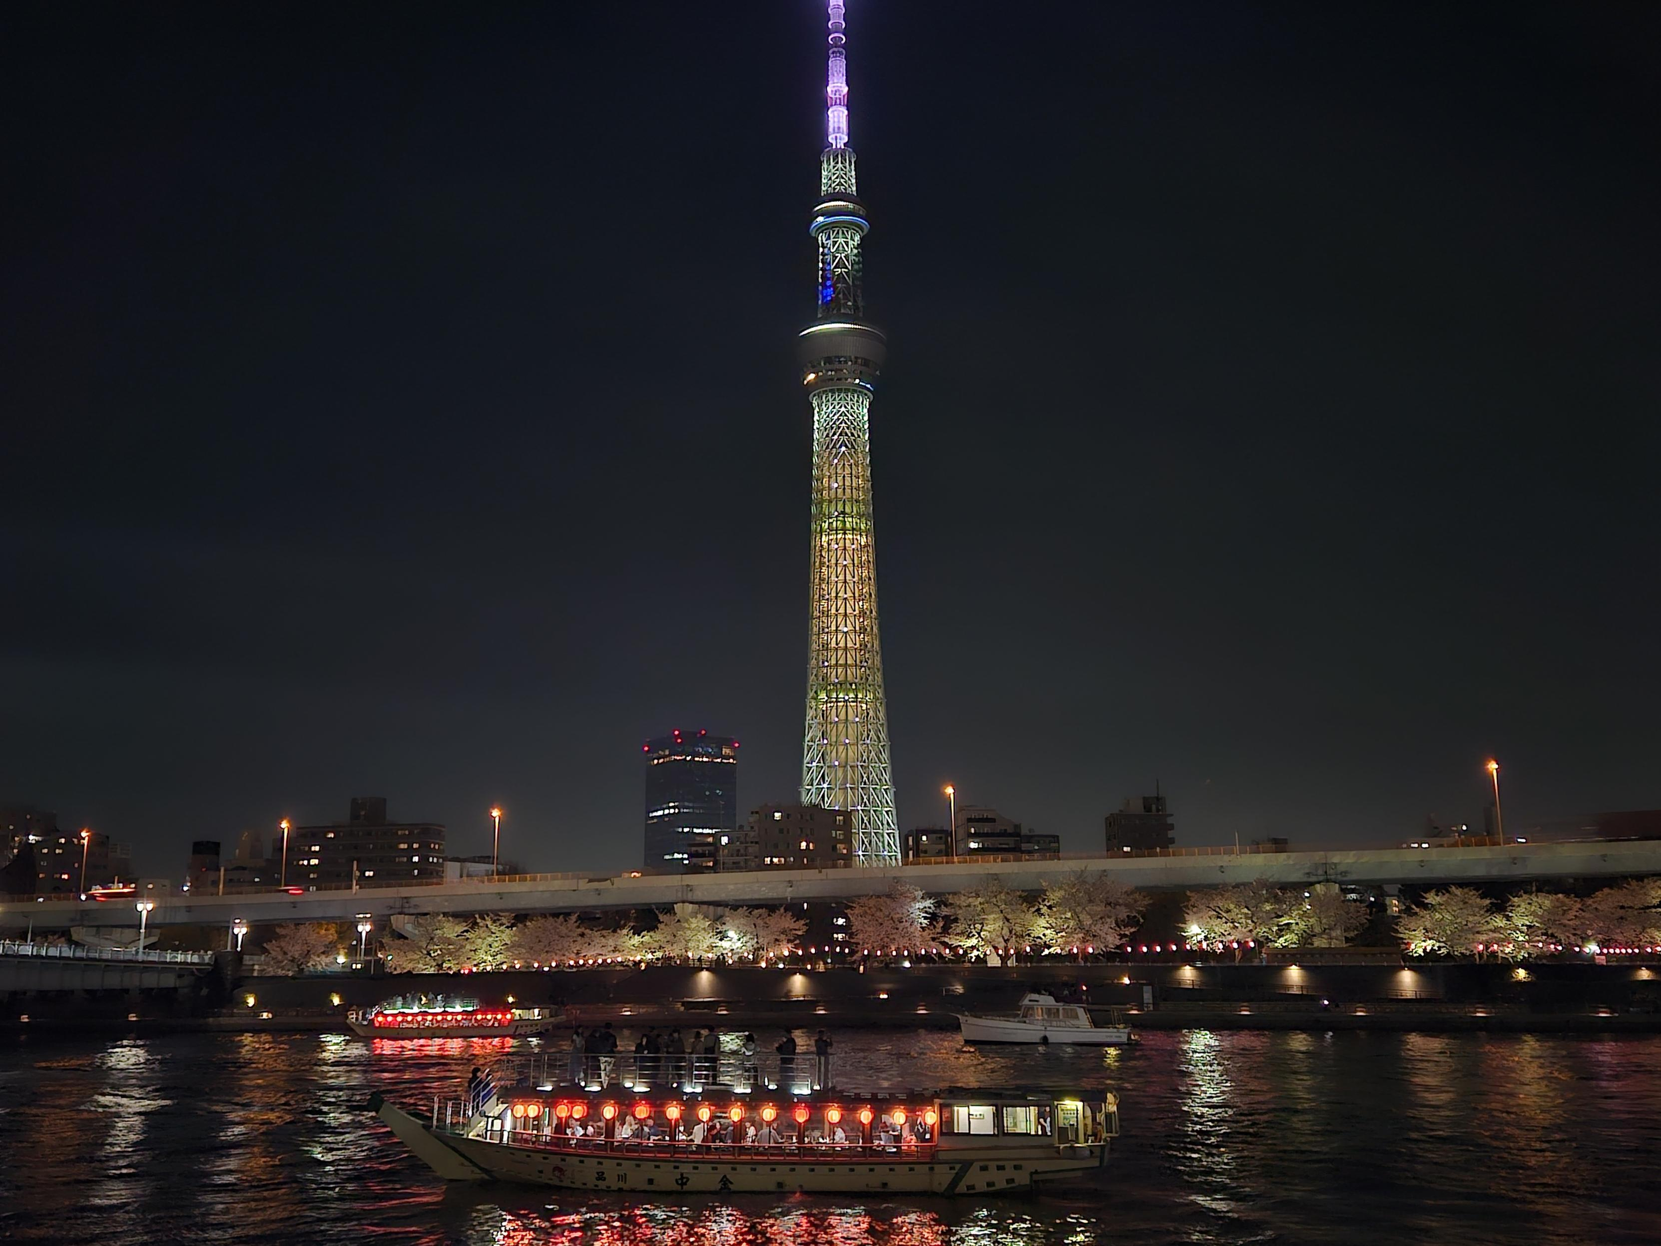
Sumida (Fluss)
Tokyo Sky Tree mit Kirschblüten am Tag und in der Nacht
Kimono, ausgeliehen für 1 Tag 7500 Yen = ca. 46€
Geholt haben wir diese gegen11Uhr und ca. 17-17:30Uhr war Abgabe.

Slide 21
7. Abschluss
Würde ich es nochmal machen, wenn ich könnte? – Ja!
Es ist zwar sehr teuer und man muss aus eigener Tasche auf jeden Fall was dazulegen, aber die Erfahrungen, die ich dort gemacht habe, waren es wert. Die Preise sind aber auch sehr jahreszeiten- und regionsabhängig. Man könnte also auch billiger wegkom-men, wenn man nicht zur Kirschblüten-Saison dahin fliegt!
Ich konnte den Leuten zeigen, wie wir arbeiten und ich durfte miterleben, wie sie dort arbeiten und wie sonst da so die Menschen sind.
Tokyo ist eine Stadt, in der man sehr viel auch alleine unternehmen kann!
Einziger Minuspunkt ist auf jeden Fall die lange Flugdauer.
Es gibt ebenfalls weitere Kitas/internationale Schulen in Japan, von denen ich eine Zusage bekam und die Praktikanten nehmen würden!

